Slide 1

Saver
David Lucca Gabriel Farias Gabriel Valentim Lucas Landim Mayla Biscacchi
|
I
O monitoramento que seu negócio precisa!

Slide 2
Quem somos
Uma empresa de monitoramento de servidores.
O futuro está em dados e com isso nossa empresa sana essa demanda e cuida de sua empresa de forma contínua, nossa missão é automatizar, gerenciar e cuidar de seu equipamento otimizando sua performance empresarial.

Slide 3
Segmento DE mercado
Tecnologia
Servidor

Slide 4
Contexto Desafio Problema
Imagine
Aquecimento

Slide 5
Justificativa nosso produto (como surgiu)

Slide 6
Solução
Nosso diferencial é que realizar pequenas correções remotamente (através de reiniciamento da máquina, do cooler e etc..) podemos livrar o cliente de dores de cabeça desnecessárias apenas informaremos quando o servidor precisará de reparo de equipe externa, além de também notificarmos apenas o que foi realizado para corrigir o mesmo. O cliente pode também contar com o nosso chat através da plataforma Telegram de forma rápida e intuitiva com a nossa equipe de suporte, venha conhecer nossos serviços e experimente de uma vida de forma otimizada e prática.

Slide 7
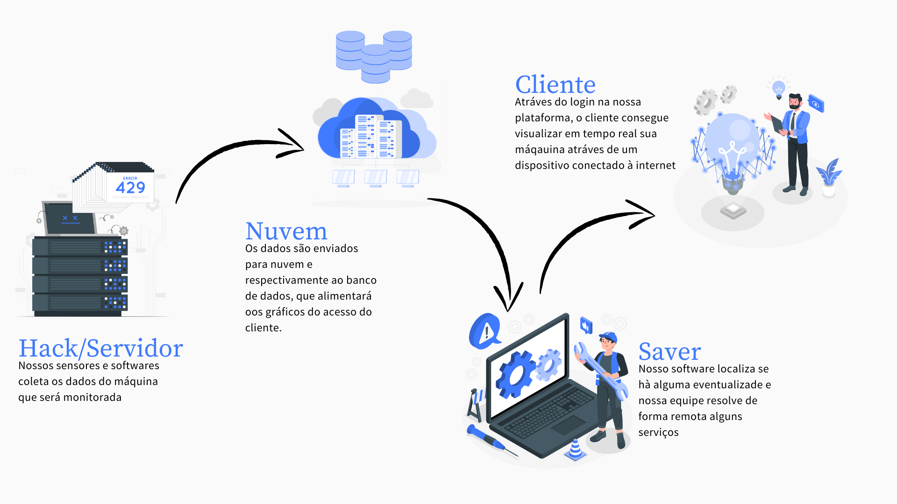

Slide 8
storyboard

Slide 9
Lições aprendidas
IRRITAÇÃO
CONTENTE
TRISTE
Implantar API
Site institucional totalmente funcional
Confecção da Dashboard
Não poder ter cooperado tanto com o back-end
Configuração da API
Atingir o objetivo esperado
Reprovação de um integrante
Apresentação bem-sucedida
Tentar gerir mais de uma atividade ao mesmo tempo
Tempo escasso, muitas atividades ao mesmo tempo
Implantação do projeto na nuvem
Reuniões semanais
Falta de comunicação de integrantes do grupo
Aprendizado

Slide 10

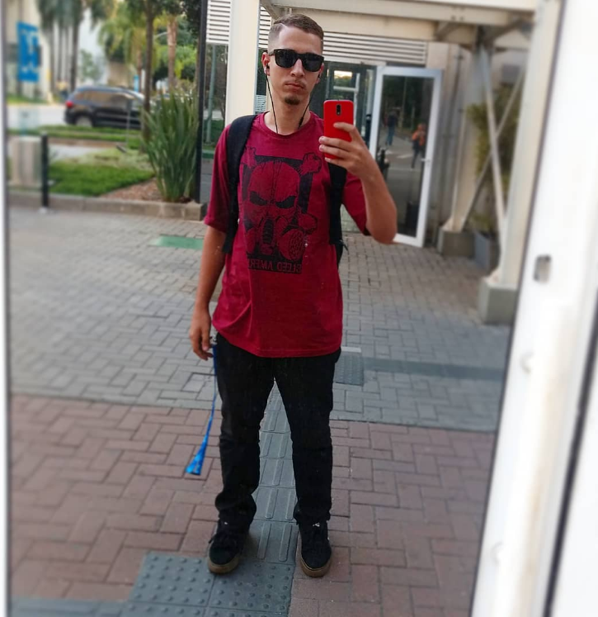
Visita virtual
Nossa entrevista virtual foi feita com o Gabriel Landim que atua como técnico pela Atos SE, uma empresa francesa focada em soluções tecnológicas, uma delas sendo a montagem, monitoramento e manutenção de servidores e super-computadores.
Esta entrevista foi gravada e está disponível para visualização direta pelo link: https://youtu.be/bT1_x1J0qYg

Slide 11
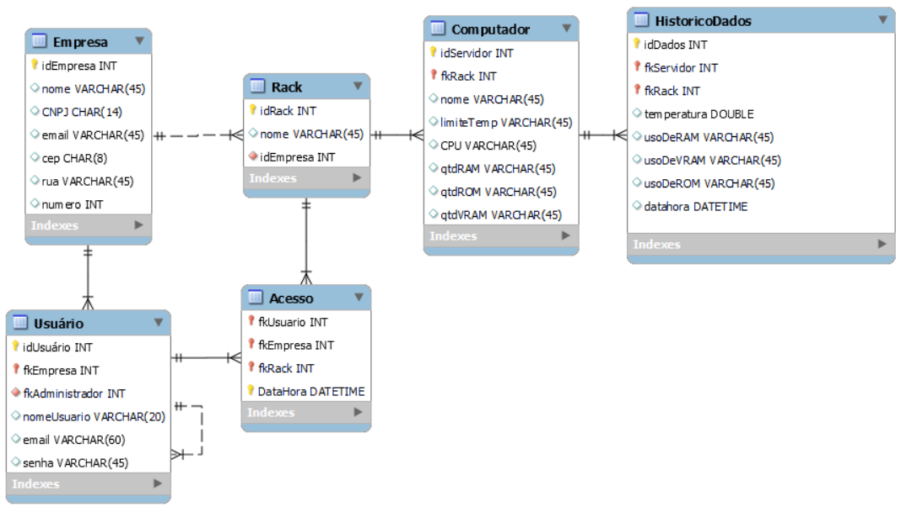
BANCO DE DADOS

Slide 12
SITE ESTÁTICO
FERRAMENTA DE GESTÃO
GITHUB
AMBIENTE AZURE
CLIENT LINUX

Slide 13
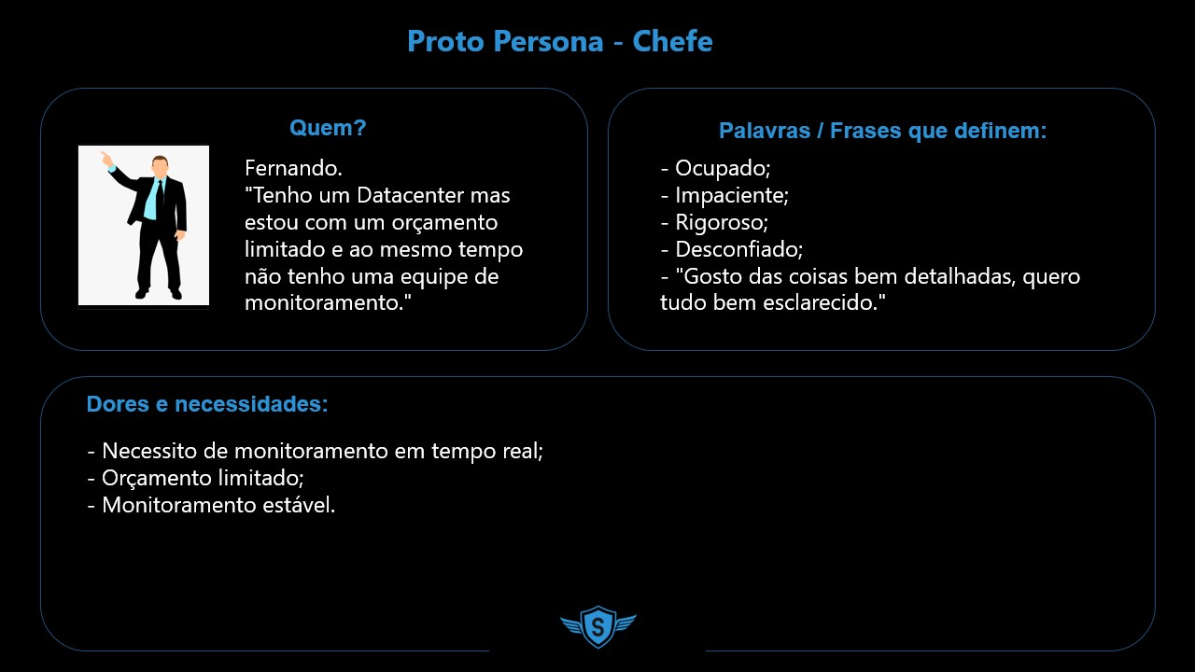
Proto-persona

Slide 14
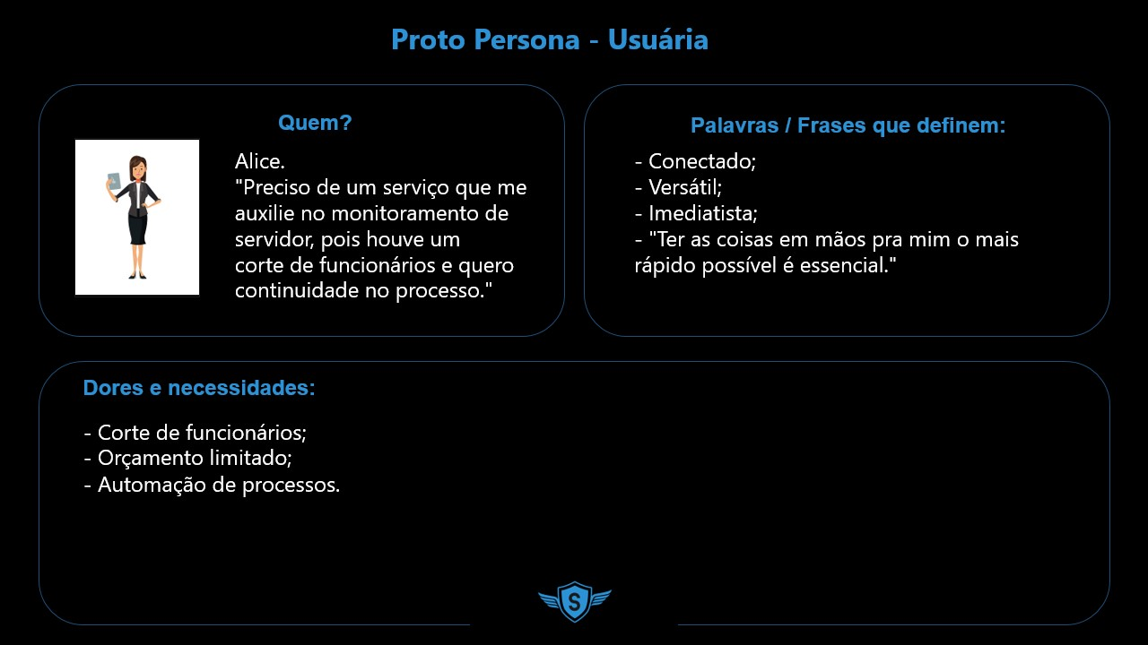

Slide 15

Dúvidas?
Agradecemos à atenção

